Slide 1

VDO Fleet app

Slide 2
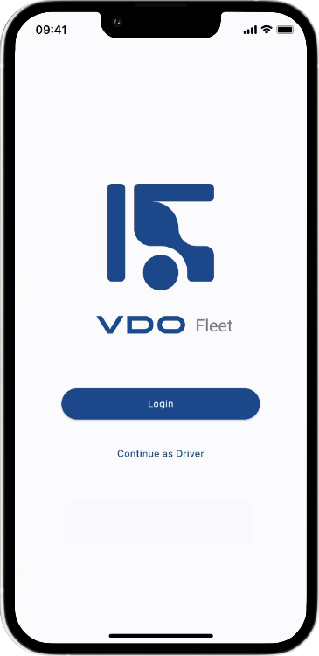
VDO Fleet App
Login
Bestuurder (gratis)
  Manuele invoer
  Remote Control
  VDO Counter
Fleetowner (icm VDO Fleet account)
  Downloaden via DTCO/DLK
  Herinneringen
  Maps – Tracking & Tracing
Alle functies vanaf VDO DTCO 4.1a

Slide 3
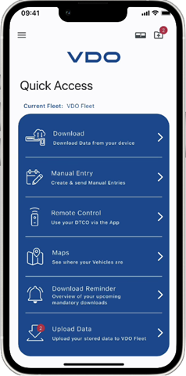
VDO Fleet App
Voor bestuurder
Manuale invoer
  Maak handmatige invoer aan en verstuur deze rechtstreeks naar de DTCO
Remote Control
  Bedien functies eenvoudig via de app
VDO Counter
  Resterende rij- werk- en rusttijden gedetailleerd
  weergegeven per dag en week
Alle functies vanaf VDO DTCO 4.1a

Slide 4
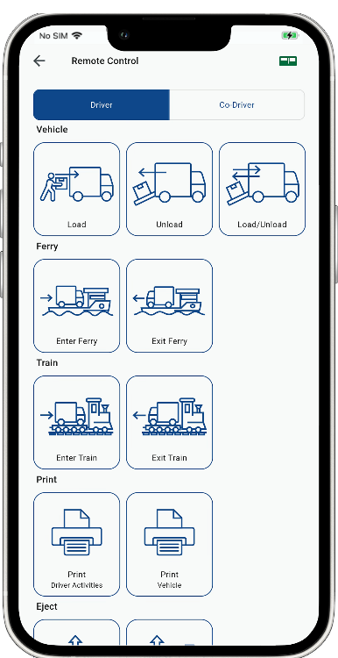
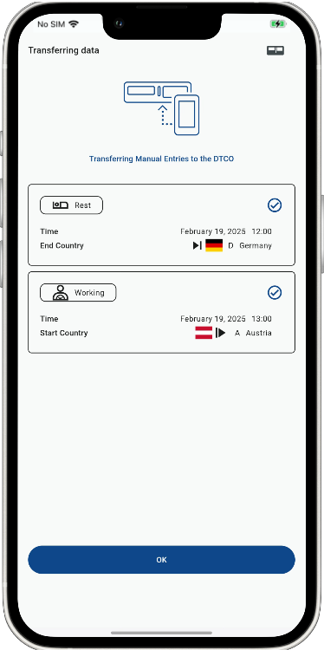
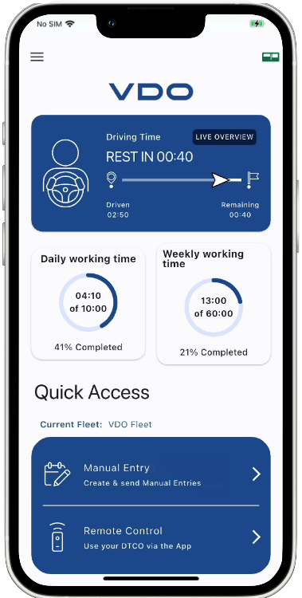
VDO Fleet App
Bestuurder
Remote Control
Manuale invoer
Counter

Slide 5
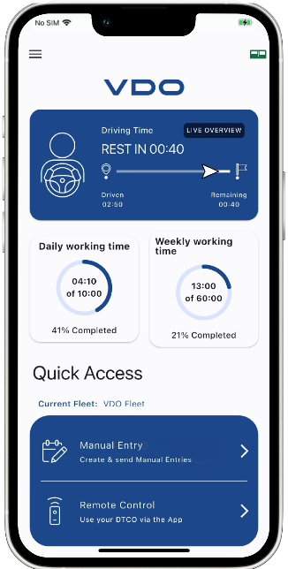
VDO Fleet App
Voor fleetowner
Maps
  Maak handmatige invoergegevens aan en verstuur deze rechtstreeks
  via de app naar de DTCO
Remote Control
  Bedien werk activiteiten eenvoudig via de app
VDO Counter
  Resterende rij- werk- en rusttijden gedetailleerd weergegeven per dag en week
Alle functies vanaf VDO DTCO 4.1a

Slide 6
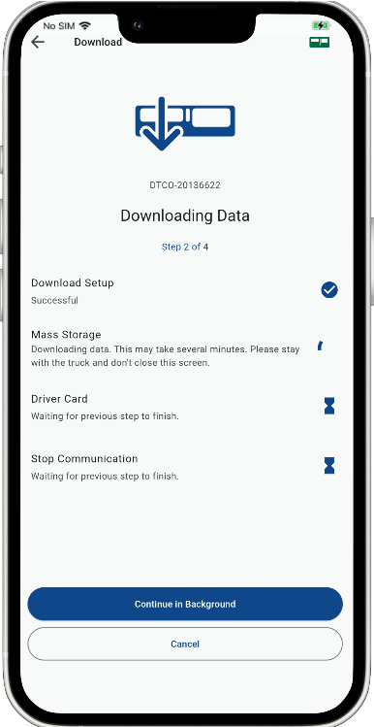
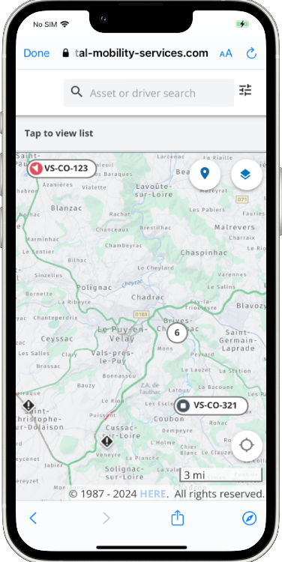
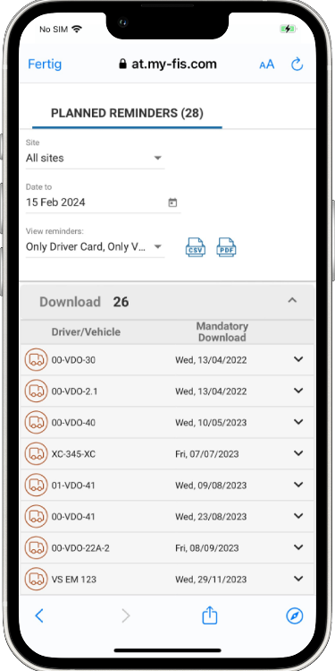
VDO Fleet App
Voor fleetowner
DTCO/DLK Download
Maps Track & Trace
Download Reminders

Slide 7
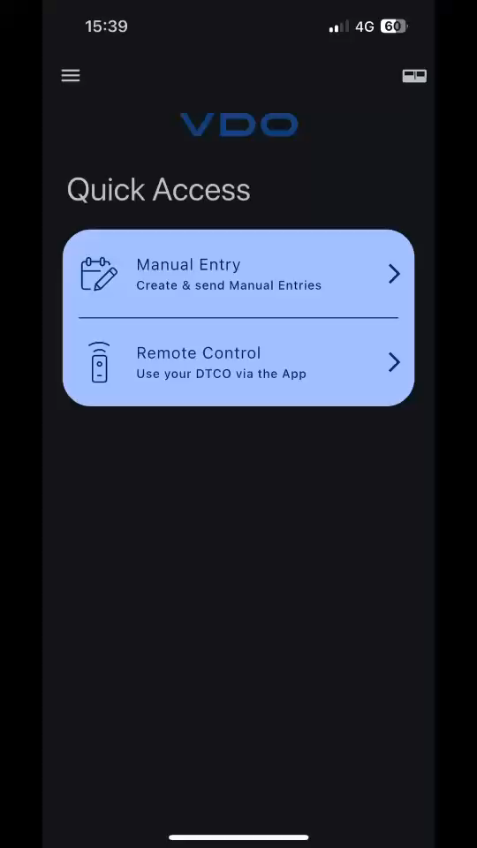
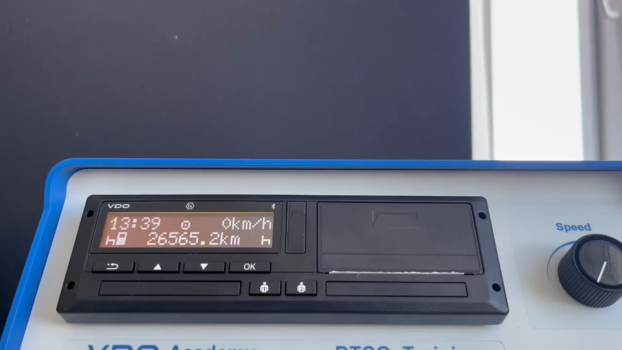
Bluetooth connectie
Auto-Connect voor bluetooth connectie met bestuurderskaart
Notes:
Gleichzeitig starten, linkes als erstes

Slide 8
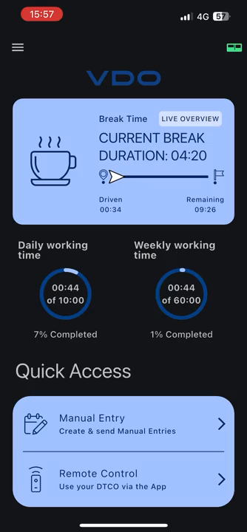
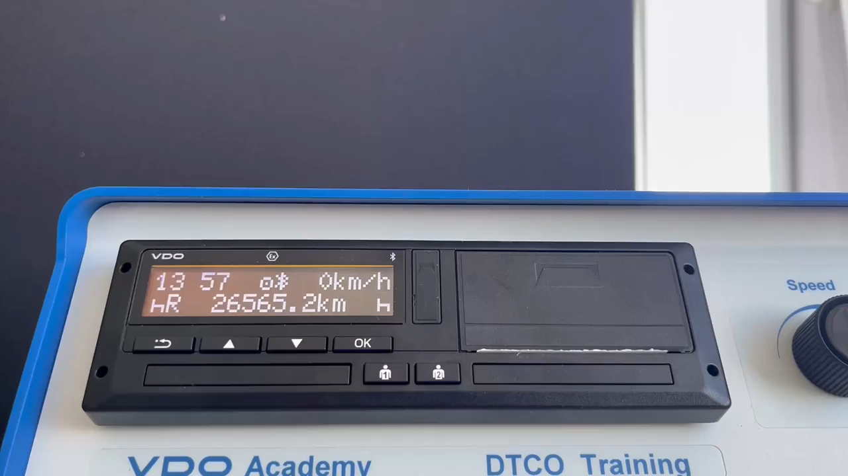
Remote Control
Bedienfuncties via de app
Notes:
Gleichzeitig starten, links zuerst

Slide 9
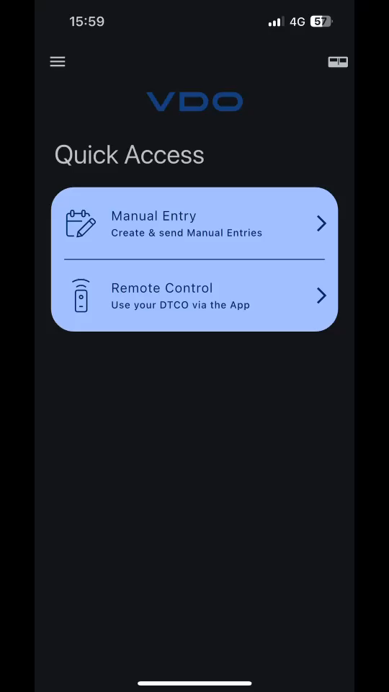
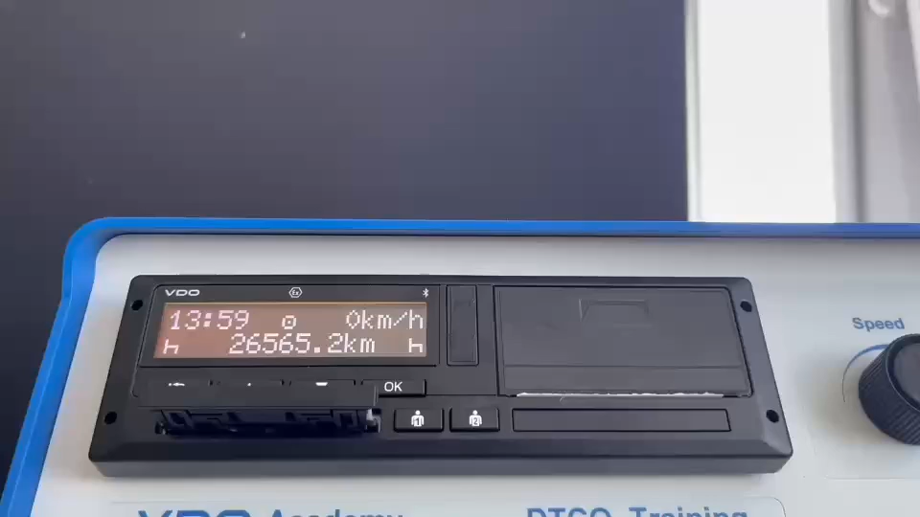
Manuele invoer
Creëren en versturen van manuele invoer
Notes:
Rechts zuerst, 7 sec danach links
Token vorher eingeben

Slide 10
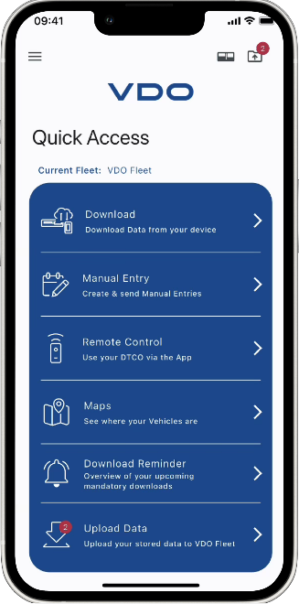




VDO Fleet App
Voordelen voor Fleetmanagers en Bestuurders
Voldoen aan het beheer van databestanden: Download en upload wettelijk verplichte bestanden met slechts een paar klikken.
Efficiënt en transparant: Blijf alert op de status van de vloot en reageer onderweg op incidenten.
Volg de downloadherinneringen: Houd de volgende verplichte download bij en blijf georganiseerd.
Tijdbesparing: Maak handmatige vermeldingen aan en stuur deze direct via de app naar de DTCO 4.1a en beheer je werkactiviteiten op afstand.
Volledige controle over werktijden: Rijden, werk en rusttijden worden berekend en weergegeven in een gedetailleerd overzicht van dagelijkse en wekelijkse activiteiten.

Slide 11
Thank you!

